Slide 1

Trường THCS Phú Xuân
Trường THCS Phú Xuân
KÍNH CHÀO QUÝ THẦY CÔ VỀ DỰ GIỜ
MÔN: KHTN7 (SINH)
Giáo viên: Võ Thị Thiên
Năm học: 2024-2025
Notes:
1
l
1

Slide 2
KIỂM TRA BÀI CŨ
Trình bày cấu tạo và chức năng khí khổng ?

Slide 3
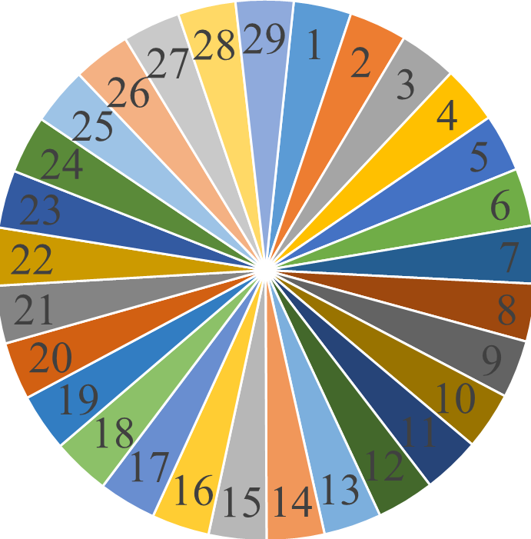
spin

Slide 4
KIỂM TRA BÀI CŨ
Trình bày cấu tạo và chức năng khí khổng ?

Slide 5

KHỞI ĐỘNG
Ở thực vật trao đổi khí diễn ra ở đâu?
Vậy ở động vật không có khí khổng thì trao đổi khí diễn ra ở đâu?
TL: Cơ quan hô hấp

Slide 6
BÀI 28: TRAO ĐỔI KHÍ Ở SINH VẬT
I. Trao đổi khí ở sinh vật
II. Trao đổi khí ở thực vật
III. Trao đổi khí ở động vật

Slide 7
BÀI 28: TRAO ĐỔI KHÍ Ở SINH VẬT
III. TRAO ĐỔI KHÍ Ở ĐỘNG VẬT
1. Cơ quan trao đổi khí ở Động vật

Slide 8
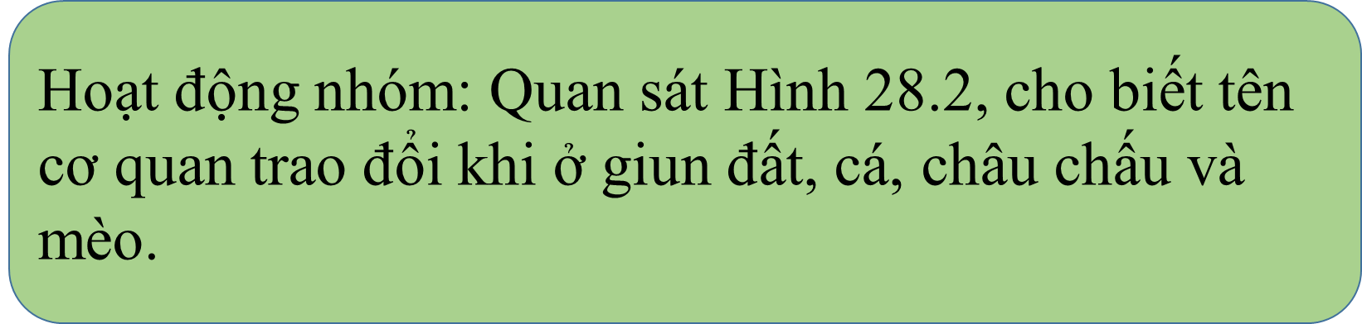
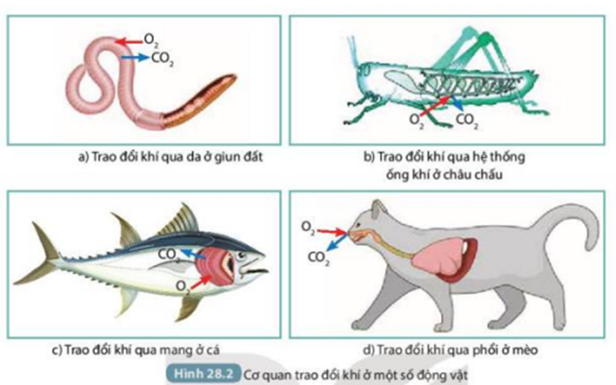

Slide 9
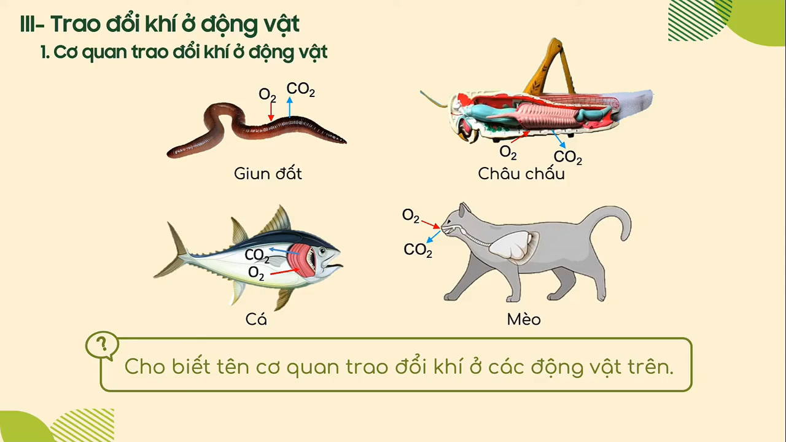
III. TRAO ĐỔI KHÍ Ở ĐỘNG VẬT
1. Cơ quan trao đổi khí ở Động vật

Slide 10

II. TRAO ĐỔI KHÍ Ở ĐỘNG VẬT
1. Cơ quan trao đổi khí ở động vật
- Động vật trao đổi khí với môi trường qua cơ quan trao đổi khí. Tuỳ từng loài động vật mà cơ quan trao đổi khí là da, hệ thống ống khí, mang hay phổi:
+ Động vật đơn bào (trùng roi, trùng giày..) và một số động vật đa bào ( sứa, thuỷ tức, giun tròn, giun dẹp,…) trao đổi khí qua bề mặt cơ thể.
+ Các loài côn trùng như châu chấu, ruồi,… trao đổi khí qua hệ thống ống khí.
+ Các loài sống dưới nước như ngành chân khớp: tôm, cua.. ngành thân mềm: trai, ốc. lớp cá: cá chép, cá thu… trao đổi khí qua mang.
+ Động vật thuộc lớp lưỡng cư: ếch, cóc… bò sát: thằn lằn, rắn…, lớp chim: chim bồ câu, gà, vịt…lớp thú: chó, mèo… trao đổi khí qua phổi.

Slide 11
III. TRAO ĐỔI KHÍ Ở ĐỘNG VẬT
2. Quá trình trao đổi khí ở động vật (ví dụ ở người)
Ở người sự trao đổi khí diễn ra ở đâu?
Ở người, trao đổi khí được diễn ra ở phổi thông qua đường dẫn khí

Slide 12
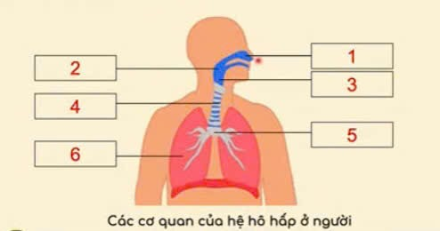
III. TRAO ĐỔI KHÍ ĐỘNG VẬT
2. Quá trình trao đổi khí ở động vật (ví dụ ở người)
Xác định tên các cơ quan của hệ hô hấp ở người ?

Slide 13
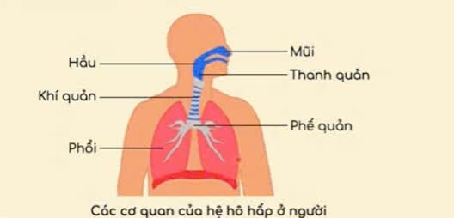

Slide 14
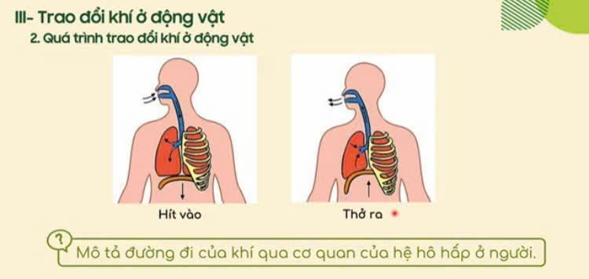

Slide 15
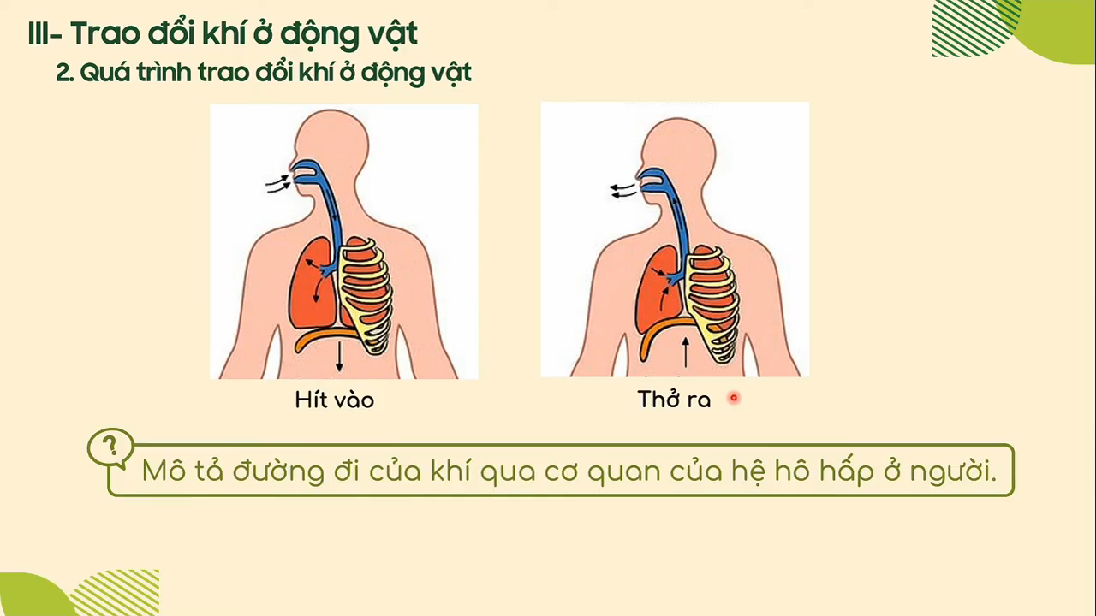

Slide 16
II. TRAO ĐỔI KHÍ Ở ĐỘNG VẬT
2. Quá trình trao đổi khí ở động vật (ví dụ ở người)
- Ở người, trao đổi khí được diễn ra ở phổi thông qua đường dẫn khí: khoang mũi → Hầu → Thanh quản → Khí quản → Phế quản → Phổi.
- Quá trình trao đổi khí ở người:
+ Khi hít vào, khí O₂ đi qua khoang mũi tới hầu, thanh quản, khí quản, phế quản để vào phổi. Tại phổi, khí O₂ khuếch tán từ phế nang vào máu đến cung cấp cho các tế bào trong cơ thể.
+ Tại các tế bào, khí CO₂ được chuyển vào máu đến phổi, sau đó sẽ khuếch tán vào phế nang và được đưa ra ngoài môi trường qua động tác thở ra.

Slide 17


Nếu sống trong môi trường thiếu O₂ thì điều gì sẽ xảy ra với cơ thể động vật nói chung và con người nói riêng?

Slide 18
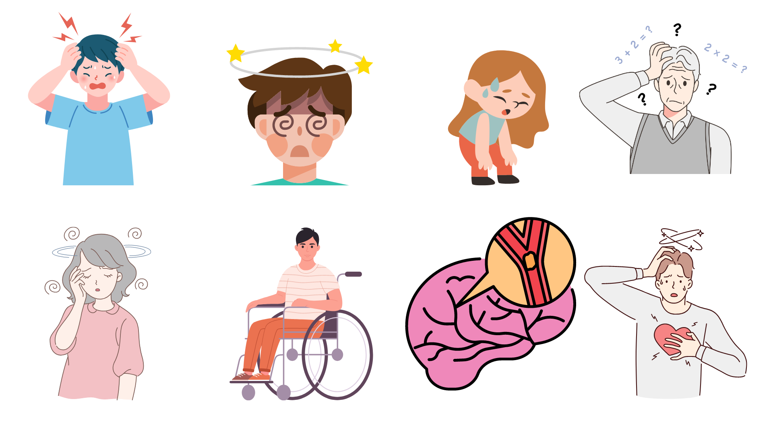
Câu trả lời:
Nếu sống trong môi trường thiếu O₂ thì cơ thể con người sẽ dẫn đến đau đầu, mệt mỏi, chóng mặt.

Slide 19







VÒNG QUAY
MAY MẮN
1
2
3
4
5
6

Slide 20






Câu 1: Trong quá trình trao đổi khí ở tế bào, loại tế bào nào sẽ khuyết tán từ tế bào vào máuquá trình trao đổi khí ở tế bào, loại khí nào sẽ khuếch tán từ tế bào vào máu
A. Khí Nitrogen
B. Khí ozone
C. Khí cacbonđioxide
D. Khí oxygen

Slide 21

Câu 2: Tác nhân nào sau đây không gây hại cho đường dẫn khí ?Tác nhân nào dưới đây không gây hại cho đường dẫn khí
A. Vi khuẩn
B. Tinh dầu tràm
C. Bụi
D. Khói thuốc lá

Slide 22
Câu 3: Động vật hô hấp bằng phổi là
A. Kiến
B. Tôm
C. Ốc sên
D. Cá voi

Slide 23
Câu hỏi 4: Côn trùng hô hấp bằng cơ quan nào?
A. Hô hấp bằng mang
B. Hô hấp bằng phổi
C. Hô hấp bằng hệ thống ống khí
D. Hô hấp qua bề mặt cơ thể

Slide 24
Câu hỏi 5: Trao đổi khí ở phổi là quá trình:
A. Trao đổi khí ở phổi là sự khuếch tán của O₂ từ không khí ở phế nang vào máu.
B. Trao đổi CO₂ từ máu vào không khí ở phế nang.
C. Trao đổi khí ở phổi gồm sự khuếch tán O₂ từ máu vào không khí ở phế nang và của CO₂ từ không khí ở phế nang vào máu
D. Trao đổi khí ở phổi gồm sự khuếch tán của O₂ từ không khí ở phế nang vào máu và của CO₂ từ máu vào không khí ở phế nang.

Slide 25

Câu hỏi 6: Trong các loài sinh vật sau, những loài nào hô hấp bằng mang?
A. Cá, tôm, cua, ốc
B. Cá, giun đất, châu chấu, cua
C. Giun đất, châu chấu, chim, ếch
D. Ếch, cá, giun, cua

Slide 26
VẬN DỤNG
Giải thích tại sao khi sưởi ấm bằng than hoặc củi trong phòng kín, người trong phòng có thể bị ngất hoặc nguy hiểm đến tính mạng.

Slide 27

Khi sưởi ấm bằng cách đốt than, củi trong phòng kín, lượng khí O₂ trong phòng tiêu hao dần, đồng thời sinh ra khí CO và CO₂ trong quá trình cháy. Khi hít vào cơ thể, CO và CO₂ sẽ thay thế O₂ liên kết với tế bào hồng cầu dẫn đến tình trạng cơ thể thiếu O₂, gây nguy hiểm đến tính mạng.

Slide 28
HƯỚNG DẪN VỀ NHÀ
1
2
3
Ôn tập và ghi nhớ kiến thức vừa học.
Làm bài tập trong Sách bài tập KHTN 7.
Tìm hiểu nội dung
Toàn bài tiết sau luyện tập và vận dụng

Slide 29
CẢM ƠN CÁC EM ĐÃ
LẮNG NGHE BÀI GIẢNG!

